Slide 1
《动量守恒定律》
复习课

Slide 2
【知识要点】
（一）动量
（二）冲量
（三）动量定理
（四）动量守恒定律
（五）解决碰撞和反冲问题是动量守恒定律的重要应用。

Slide 3
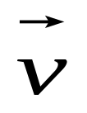
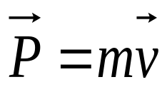
（一）动量
m
1.一个物体的动量:
运动物体的质量和速度的乘积叫动量.
动量是从动力学的角度描述物体运动状态的物理量，它反映了物体作机械运动时的“惯性”大小。
动量是矢量，其方向与速度的方向相同。
动量是状态量，它与某时刻物体的质量和瞬时速度相对应。
动量具有相对性，其速度的大小跟参考系的选择有关，通常都以地面为参考系。

Slide 4
在同一直线上求总动量的标量化处理办法
在一维的情况下，P₁、 P₂的方向相同或相反，这时P₁、 P₂的方向可以用“+”、“-”号来表示。先选定P₁或P₂中的某个方向为正方向即坐标的正方向，则与坐标正方向同向的为正值，反向的为负值。这样，矢量式就变成了代数式
p=P₂+P₁
尽管P₁、 P₂的正、负跟选取的坐标正方向有关，但p的结果跟正方向的选择无关。
P=p₁+p₂=2+3=５（kg·m/s）
P=p₁+p₂=2+(-3)=-1(kg·m/s）
Ｐ_{２}
Ｐ
Ｐ_{１}
Ｐ_{２}
Ｐ
Ｐ_{２}
-3
-2
-1
０
１
２
３
４
５

Slide 5
3.动量的增量:
是物体(或物体系)末动量与初动量的矢量差.
ΔP=p₂-p₁
Ｐ_{２}
△P
Ｐ_{１}
这是动量变化量的定义式，这是一个矢量关系式。△P也是一个矢量。动量的变化量△P是一个过程量，它描述在某一过程中，物体动量变化的大小和方向。
若物体的质量不变，则
△p=m△v；
若物体的速度不变，而质量发生变化，则
△ p=v△m。

Slide 6
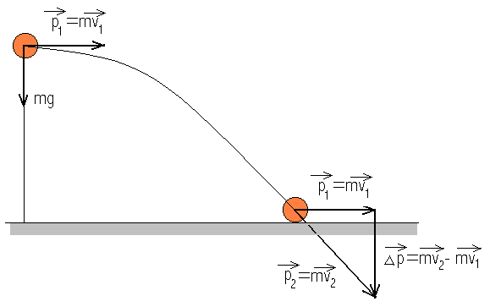

Slide 7
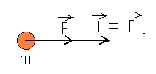
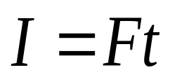
(二)．冲量
1.恒力的冲量：
力和力的作用时间的乘积叫作力的冲量
冲量是描述作用在物体上的力在一段时间内的累积效应的物理量。
冲量是矢量。恒力的冲量，其方向与该恒力的方向相同。
冲量是过程量，跟一段时间间隔相对应。
由于力和时间的量度跟参考系的选择无关，所以冲量与参考系的选择无关。

Slide 8
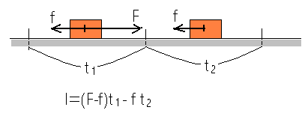
2.变力的冲量：
即使是一个变力，它在一段确定时间内的冲量也具有确定的大小和方向，只是不能直接用公式I=Ft来计算。
中学物理不能计算连续变力的冲量,但是要能计算分过程是恒力,总过程是变力,且为一维空间的冲量问题.

Slide 9
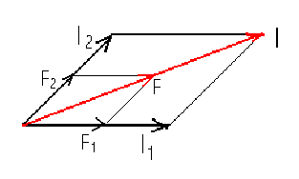
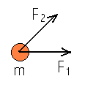
3.物体所受的冲量:
物体所受的冲量是指物体所受合外力的冲量，即物体所受所有外力的冲量的矢量和。
I=I₁+I₂

Slide 10
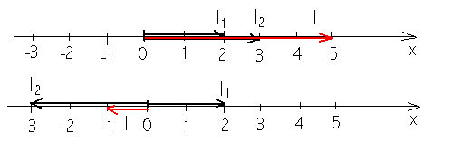
在同一直线上求合冲量的标量化处理方法
在一维的情况下，I₁、 I₂的方向相同或相反，这时I₁、 I₂的方向可以用“+”、“-”号来表示。先选定I₁或I₂中的某个方向为正方向即坐标的正方向，则与坐标正方向同向的为正值，反向的为负值。这样，矢量式就变成了代数式
I=I₁+I₂
尽管I₁、 I₂的正、负跟选取的坐标正方向有关，但I的结果跟正方向的选择无关。
例1. I=I₁+I₂=2+3=5(N·s)
例2. I=I₁+I₂=2+(-3)=-1(N·s)

Slide 11
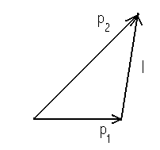
(三)动量定理：
1.一个物体的动量定理:
物体在一段时间内所受到的合外力的冲量，等于物体在这段时间内动量的变化，其表达式为
I=△p=P₂-P₁ 。
当物体所受的合外力为恒力F时，且在作用时间△t内，物体的质量m不变，则动量定理可写成
F△t=m△v=mv₂-mv₁ 。
这是一个矢量式,它表达了三个矢量间的关系.

Slide 12
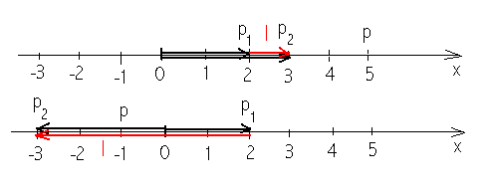
对于在同一直线上应用动量定理的标量化处理方法
在一维的情况下，I 、 P₁、 P₂的方向相同或相反，这时I 、 P₁、 P₂的方向可以用“+”、“-”号来表示。先选定I 、 P₁或P₂中的某个方向为正方向即坐标的正方向，则与坐标正方向同向的为正值，反向的为负值。这样，矢量式就变成了代数式
I= P₂ - P₁
尽管I 、 P₁、 P₂的正、负跟选取的坐标正方向有关，但按该方程解答的结果跟正方向的选择无关。
例1. I= p₂ - p₁ =3-2=1(N·s)
例2. p₂ = p₁+ I =(+2)+(-5)=-3(kg·m/s)

Slide 13
说明：
动量定理说明冲量是物体动量发生变化的原因，它定量地描述了作用在物体上的合外力通过一段时间的累积所产生的效果。动量定理跟前一章中的动能定理分别从不同的角度具体地描述了力是改变物体运动状态的原因。
动量定理F△t=mv₂-mv₁虽然可以用牛顿第二定律F=ma和运动学公式 a=(v₂-v₁)/△t推导出来，但用动量定理来的解决具体问题时，比直接用牛顿第二定律要优越得多。F=ma是一个瞬时的关系式，只跟某一状态相对应。而一个过程是由无数个状态组成的。运用牛顿第二定律时，必须顾及到过程中的每一个状态，每一个细节。而运用动量定理时，只要抓住这个过程的初、末状态，不必顾及过程中的细节。
动量定理的表达式是一个矢量式，等号两边的物理量不仅大小相等，而且方问也相同。且物体所受合外力的冲量，也就是物体所受各个力的冲量的矢量和。

Slide 14
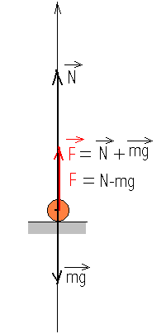
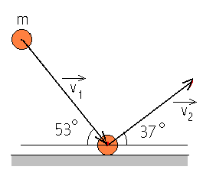

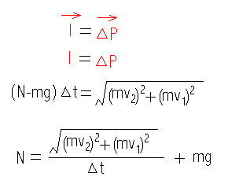
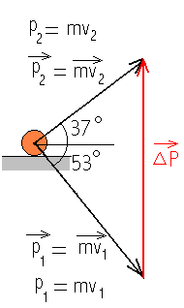
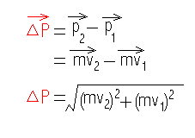
例1

Slide 15
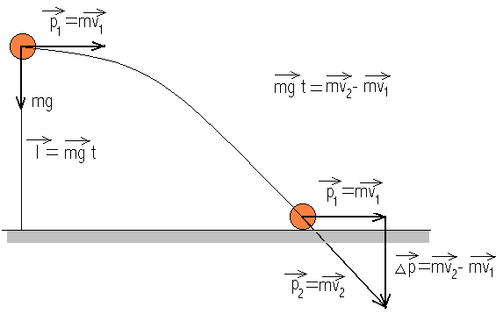
例2.用动量定理研究平抛运动
按正交分解法
沿水平方向: I_{x}=0, mv_{2x}=mv₁, v_{2x}=v₁
沿竖直方向: I_{y}=mgt, mgt=mv_{2y}, v_{2y}=gt

Slide 16
例3.已知:初末速均为零,拉力F作用时间t₁,而t₂时间段没有拉力作用, 求阻力f .
根据动量定理:(F-f)t₁-ft₂=0
解得:f=Ft₁/(t₁+t₂)

Slide 17
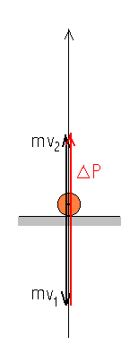
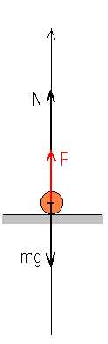
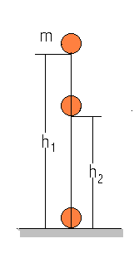
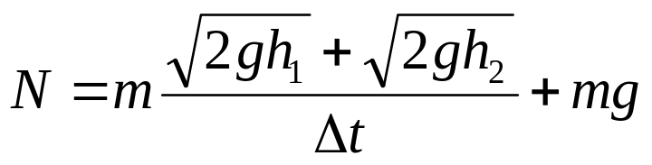
例4.已知:m,h₁,h₂,Δt. 求:N=?
解: (N-mg)Δt=mv₂-(-mv₁)
V₁²=2gh₁
V₂²=2gh₂
由以上三式可解得

Slide 18
2.物体系的动量定理
动量定理不仅适用于单个物体，同样也适用于物体系。
ΣFΔt+ ΣfΔt =Σmv₂-Σmv₁
式中F表示系统外力,f表示系统内力.
因为内力是成对的，大小相等，方向相反，作用时间相同，所以整个系统内的内力的总冲量必定为零。
ΣfΔt=0
而系统的总动量的变化量，是指系统内所有各个物体的动量变化量的矢量和。
所以当研究对象为物体系时，动量定理可表述为：
一个系统所受合外力的冲量，等于在相应时间内，该系统的总动量的变化。
其中“外力”仅指外界对系统内物体的作用力，不包括系统内各物体间相互作用的内力。
ΣFΔt =Σmv₂-Σmv₁

Slide 19
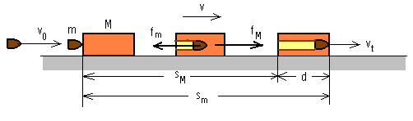
一对内力的冲量ΣI=0
但一对内力的功却不一定为零
以子弹打木块为例说明:
ΣI=-f_{m} Δt +f_{M} Δt =0
一对内力的功
ΣW=fs_{相}
以子弹打木块为例
ΣW=-f_{m}s_{m}+f_{M}s_{M}=-fd

Slide 20

2006年全国理综
一位质量为m的运动员从下蹲状态向上起跳，经
时间，身体伸直并刚好离开地面，速度为V，过程中：
A． 地面对他的冲量为
，地面对他做的功为
B． 地面对他的冲量为
，地面对他做的功为零
C． 地面对他的冲量为
，地面对他做的功为
D． 地面对他的冲量为
，地面对他做的功为零

Slide 21
正确运用动量定理的关键是：
（1）正确选择研究对象，这关系到确定系统与外界，内力和外力。
（2）对研究对象进行受力分析，运动过程的分析，确定初、末状态，应注意物体的初、末速度应该是相对于同一个惯性参考系的。
（3）在一维的情况下，选取坐标正方向，由此得出各已知矢量的正、负号，代入公式I=p₂-p₁进行运算。
（4）在二维的情况下,用正交分解法。

Slide 22
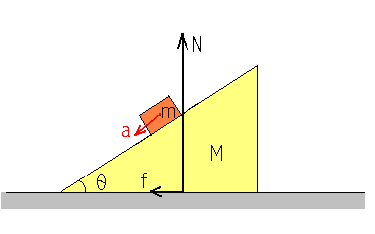
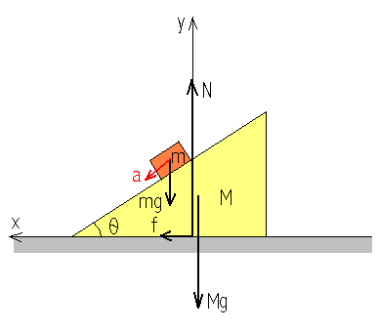
例.已知:m,a,M,θ求:N=? f=?
解:按正交分解法
沿竖直方向:
(N-Mg-mg)t=-mat sin θ
得 N=(M+m)g-ma sin θ
沿水平方向:
ft=mat cos θ
得 f=ma cos θ

Slide 23
（四）动量守恒定律
1. 一个物体如果不受外力或所受合外力为零，其表现为保持原有的运动状态不变。当几个物体组成的物体系不受外力或所受外力之和为零，只有系统内部的物体之间相互作用时，各个物体的动量都可以发生变化，但系统的总动量的大小和方向是保持不变的。这就是动量守恒定律。
若用p和p'分别表示系统的初、末动量，则动量守恒定律可表达为：
△P=P'-P=0 或 P'=P 。
对于由两个物体组成的系统，动量守恒定律可以写成：
△P= △P₁+△P₂ =0 或 △P₁= -△P₂ 。
其物理意义是：两个物体相互作用时它们的动量的变化总是大小相等，方向相反的。

Slide 24
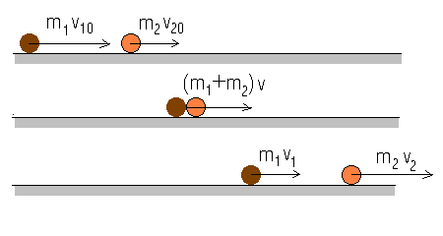
对于始终在同一条直线上运动的两个物体组成的系统，动量守恒定律的一般表达式为
m₁v₁₀+m₂v₂₀=m₁v₁+m₂v₂
式中等号左边是两个物体在相互作用前的总动量，等号右边是它们在相互作用后的总动量。式中的四个速度应该是相对于同一个惯性参考系的。四个速度的正、负号的确定方法跟动量定理中所用的方法相同。

Slide 25
例、判断下列情况下系统动量是否守恒
① 两球在光滑的水平面上相互碰撞
② 飞行的手榴弹在空中爆炸
③ 大炮发射炮弹时，炮身和炮弹组成的系统
④ 用肩部紧紧抵住步枪枪托射击，枪身和子弹组成的系统

Slide 26
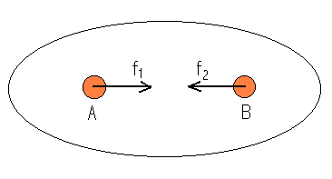
2.动量守恒定律的适用条件
(1)系统不受外力或系统所受外力之和为零，是系统动量守恒的条件。

Slide 27
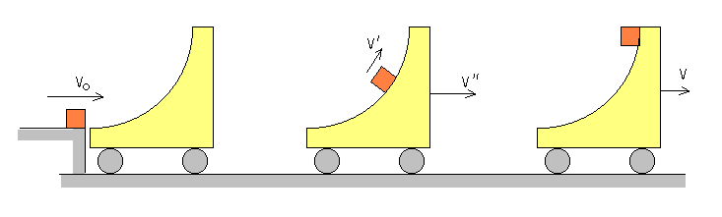
(2)若系统所受外力之和不为零，但在某一方向上的外力之和为零，则在该方向上系统动量守恒。

Slide 28
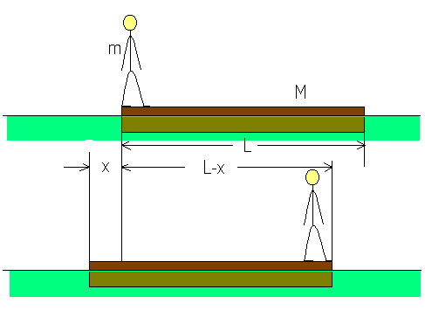
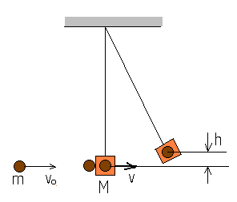
(3)如果系统所受外力之和不为零，而且如果系统内的相互作用力远大于作用于系统的外力，或者外力作用的时间极短，这时外力的冲量就可以忽略不计，可以近似地认为系统的动量守恒。
碰撞
人船问题。

Slide 29
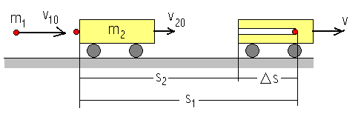
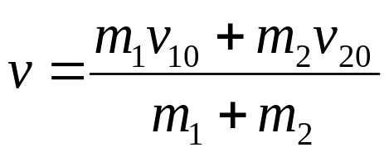
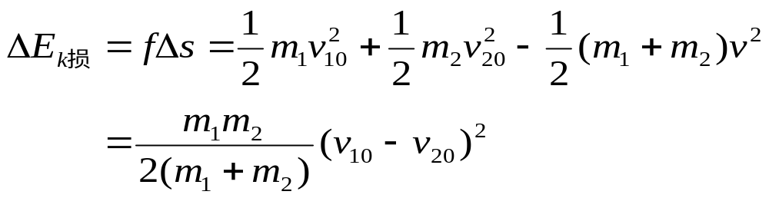
(五)解决碰撞和反冲问题是动量守恒定律的重要应用。
1. 完全非弹性碰撞：
运动学特征：分离速度为零；典型问题如子弹打木块。
动力学特征：动量守恒，机械能不守恒。
m₁v₁₀+m₂v₂₀=(m₁+m₂) v

Slide 30
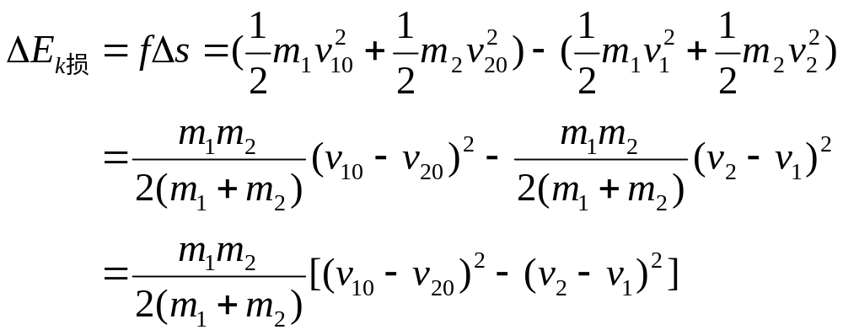
2. 一般非弹性碰撞
运动学特征：分离速度的绝对值小于接近速度且不为零；典型问题如子弹打木块时，子弹被弹回或穿透。
动力学特征：动量守恒，机械能不守恒且减少。
m₁v₁₀+m₂v₂₀=m₁v₁+m₂v₂ ；

Slide 31
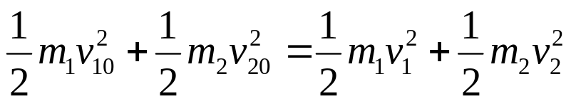
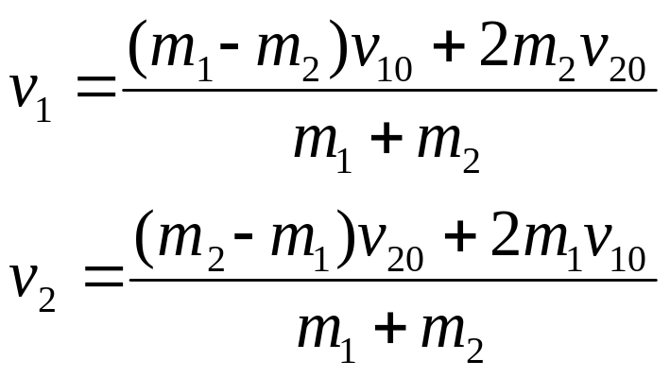
3. 完全弹性碰撞
运动学特征：分离速度等于接近速度；典型问题如两个钢球相撞。
动力学特征：动量守恒，机械能守恒。
m₁v₁₀+m₂v₂₀=m₁v₁+m₂v₂ ①
②
由以上两式得
v₂-v₁= v₁₀-v₂₀ ③
即在完全弹性碰撞中分离速度等于接近速度。
由①③两式得
④
⑤

Slide 32
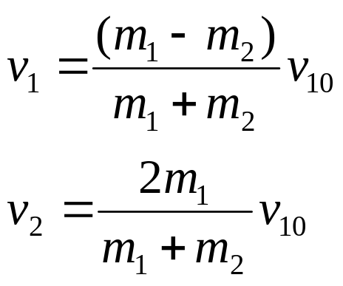
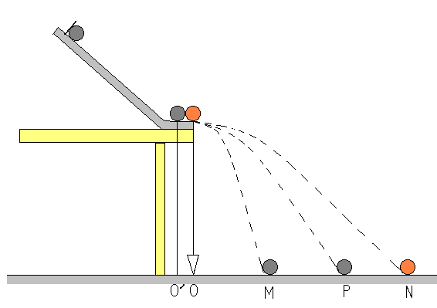
特例1、v₂₀=0
则由④⑤两式得
因为m₁>m₂
所以v₁的方向向前

Slide 33
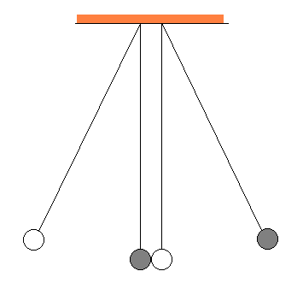
特例2、m₁=m₂=m
则由④⑤两式得
v₁ =v₂₀ ， v₂ =v₁₀

Slide 34
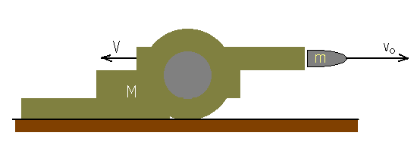
运动学特征：接近速度为零但分离速度不为零；典型问题如火箭问题。
4. 反冲
动力学特征：动量守恒，机械能不守恒且增加。
例1、已知：炮弹的质量为m，炮身的质量为M，炮弹相对地的速度v₀，求：炮身的反冲速度v 。
mv₀=Mv v=mv₀/M
例2、已知：炮弹的质量为m，炮身的质量为M，炮弹相对炮口的速度u，求：炮身的反冲速度v 。
m(u-v) =Mv v=mu/(m+M)

Slide 35
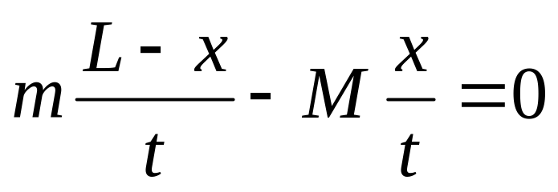
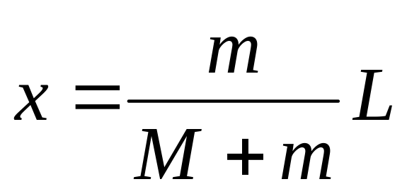
例3.已知:m,M,L
求:x=?
解:

Slide 36
应用动量守恒定律的解题步骤
根据题意确定研究对象：由两个或几个物体组成的物体系。
分析研究对象受力和运动情况，判断是否满足动量守恒条件。
分析各个物体的初状态和末状态，确定相应的动量。
在一维的情况下，应选取合适的坐标轴的正方向。
最后根据动量守恒定律列方程并求解 。
即注意“四个确定”：系统的确定，守恒条件的确定，初、末状态的确定和坐标轴正方向的确定。

Slide 37
例1、一个质量m₁为的入射粒子，与一个质量为m₂的静止粒子发生生正碰，实验测得碰撞后第二个粒子的速度为v₂，求第一个粒子原来速度v₀值的可能范围。
【典型例题】
分析：m₁与m₂发生正碰表示碰前、碰后两个粒子的运动方向都在同一条直线上．如果发生的碰撞是完全弹性碰撞，则碰撞过程系统无机械能损失；如果发生的碰撞是完全非弹性碰撞，则碰撞过程系统损失的机械能最多；如果发生的碰撞既不是完全非弹性碰撞也不是完全弹性碰撞，则系统损失的机械能介于前两者之间．由此可知，只要求出与完全非弹性碰撞及完全弹性碰撞两种极端情况相应的v₀，问题即可解决。

Slide 38

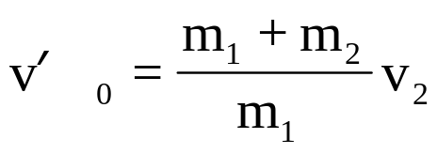

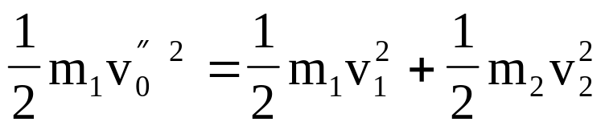
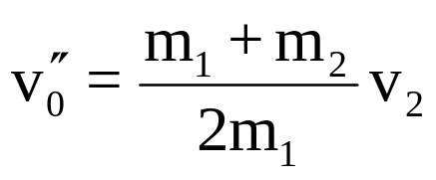
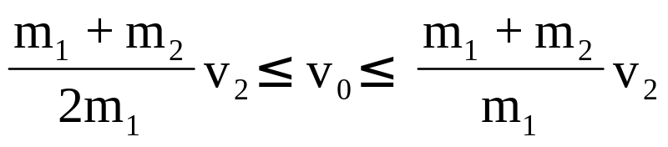
解：如果两粒子发生完全非弹性碰撞，则根据动量守恒定律，可得
如果两粒子发生完全弹性碰撞，则根据动量守恒定律及机械能守恒定律，可得
解上面两个联立方程，可得
答：第一个粒子碰撞之前的速度v₀的取值范围为

Slide 39
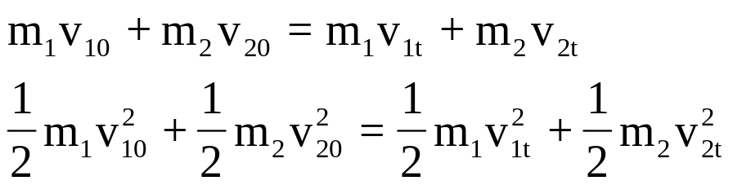
说明：两个物体发生完全弹性碰撞时，由于碰撞时间极短，物体的位置未发生可测量的变化，因此认为碰撞前、后每个物体的重力势能未发生明显变化，如果具体问题中又不涉及弹簧的弹性势能问题，那么系统的机械能守恒就表现为系统的初、末状态的动能相等．因此，两个物体发生完全弹性碰撞时，通常可列出下列联立方程，即
中的任意2个．

Slide 40
例2 一块质量为M=0.98 kg的木块静置于光滑水平面上，一颗质量 m=0.02 kg的子弹以 v₀=100 m/s的水平速度射向木块，如果子弹射入木块后所受的相互作用阻力f=490 N，则木块厚度d至少应有多大才能不被子弹射穿？

Slide 41
分析：子弹射入木块后，以子弹和木块组成的系统为研究对象，则系统除了子弹与木块的相互作用力f以外，系统不受任何外力冲量（相互作用力f是一对内力，这一对内力的冲量之和为零），因此系统水平动量应该守恒．子弹没有射穿木块，表明系统的终态应是子弹与木块保持相对静止，二者以共同的末速度v_{t}向前运动．这是典型的完全非弹性
相同时，子弹就与木块保持相对静上，此时子弹在木块中射入的深度就是子弹与木块相对运动的距离d，如图所示．在此过程中，子弹m的对

Slide 42
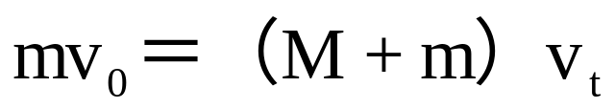
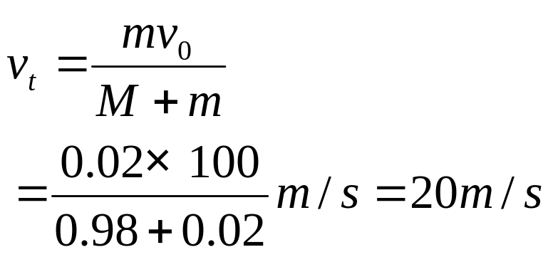
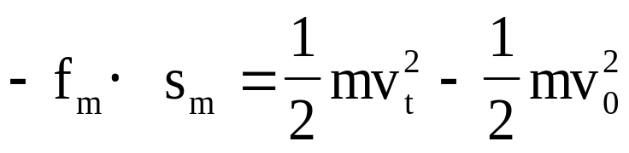
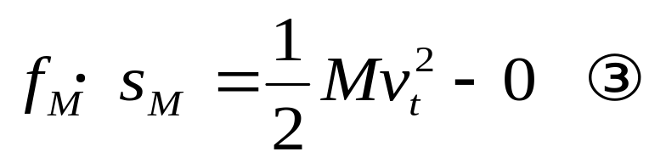
解：以子弹m和木块M组成的物体系统为研究对象，运用动量守恒定律，则有
对m和M分别运用动能定理，则有

Slide 43




同时考虑到f_{M}=f_{m}=f，将上两式相加，则有
答；木材厚度至少应有0．2m，才能不被子弹射穿．

Slide 44






Slide 45
说明：1．如果木材厚度L＜d，则子弹射穿木块后还有相对于木
d处即达到相对静止，子弹未能到达图4-1中所示的木块的右近缘．如果
＜100 m/s，则子弹不能射穿木块．
2．在子弹射进木块的过程中，M和m组成的系统虽然动量守恒，
对内力做功的代数和并不为零．所以，系统的动能并不守恒，由于这一对摩擦力的存在，使系统的一部分机械能转化为内能，由④式还看出：系统机械能的损失量（即系统内能的增加量）等于M与m之间的相互作用力f与相对位移d的乘积，特别要注意，不能把此乘积叫做f所做的功！因为做功中的位移s必须是对地位移。

Slide 46

例3 具有弧形光滑表面（右侧足够高）的小车A静止在平台边缘的水平光滑地面上，小车质量M_{A}=4kg。静止在光华平台上的小物体B，其质量为m_{B}=0.9kg。质量为m_{C}=0.1kg的子弹C以速度v₀=20m/s水平射入B，经极短时间与B达到相对静止，并使B（含C）从P点向右滑上小车，如图所示(g取10m/s²)。试求：
（1）物块B在小车A上所能达到的最大高度h；
（2）物块B在小车A上回滑到P点时的对地速度v_{B}.

Slide 47

分析：整个过程可分为三个阶段：
第一阶段以C和B组成的体系为研究对象，在子弹C射入物块B的过程中，系统不受任何水平外力冲量，因此系统动量守恒，可求得B（与
第二阶段以B（含C）和A组成的体系为研究对象，在物块B上滑过程中，系统不受任何水平方向的外力冲量，系统水平动量守恒．当物
此过程中，由于一切表面均光滑，因此除了重力做功之外，无其他力对系统做功，系统的总机械能守恒，从而可求出h.
第三阶段是物块B从最高点回滑到P点，这一过程仍遵守系统水平动量守恒及机械能守恒规律.将第一,第二阶段当作一个完整过程研究,则相当于完全弹性碰撞,从而可求出v_{B}.

Slide 48




解：取向右为正向，对于C射入B的过程有
h=0．16 m ①

Slide 49


向左
答：物块 B在小车 A上滑动的最大高度为0．16 m；当它回滑到 P点时对地速度的大小为 1．2 m/s，其方向向左．

Slide 50
说明：1．题设条件中说明“子弹C水平射入B，经极短时间与
时，其位移可忽略．这样只有B、C相互作用，不涉及A，因此可以认为由B、C组成的系统不受（由A给予的）水平外力冲量，系统动量才守恒．
2．从子弹C射入物块B开始，直到物块B从小车A上向左回滑出来的全过程中，A、B、C 三个物体组成的系统处处符合水平动量守恒定律，但系统的机械能并不时时守恒．原因是第一阶段C射入B时，B、C间的相互摩擦力做功，使系统的一部分机械能转化成内能。
3．从物块B滑上小车A，直到物块B达最高点与小车A达到相对静止的瞬间，这个过程相当于是A、B之间发生完全非弹性碰撞（“合二为一”），系统的动能“损失量”最大（作为B的重力势能的增量临时“贮存”起来）．而从物块B滑上小车A，直到物块B滑回P点，全过程可视为A、B之间发生完全弹性正碰，碰前、碰后系统水平动量守恒，系统总动能守恒．

Slide 51

例题4 如图所示，质量为M=2kg的平板小车的左端放着一个质量为 m=3kg的小铁块，它和车板之间的动摩擦因数为μ=0．5。开始时，车和铁块一起以速度v₀在光滑水平地面上向右运动，车与墙发生碰撞，碰撞时间极短，碰墙后小车以原速率反向弹回。车身足够长，使得铁块不会与墙相碰，也不会从车上落下。
求：小车和墙第一次相碰后所通过的总路程。

Slide 52

解：如图(1)所示，取车与铁块为研究对象。车第一次碰墙后，以速率v₀向左运动，这时系统的总动量为(m-M)v₀，因m>M，故总动量向右。在车第一次碰墙到第二次碰墙的过程中，因系统在水平方向上不受外力，故系统在水平方向上动量守恒，当铁块与车相对静止时，速度为v₁，向右。
由动量守恒定律得 (m-M)v₀=(m+M)v₁，
解得v₁=v₀/5 。

Slide 53




小车在从第一次碰墙到第二次碰墙的过程中，小车在铁块所施的滑动摩擦力作用下由v₀匀减速向左运动到速度为零。此时小车的受力情况如图(2)所示，根据牛顿定律
小车向左的最大位移为
另由于m＞M，系统的总动量是向右的，所以当车在铁块所施的滑动摩擦力作用下减速向左运动到速度为零时，铁块仍在车板上向右运动，滑动摩擦力使小车再次向右运动。 设 车从高墙向左运动到速度为零止所用时间为

Slide 54




当车第二次碰墙前，铁块已跟小车相对静止，一起以速度v₁=v₀/5向右运动。
从第二次碰墙到第三次碰墙，小车又重复前边的过程。设小车通过的路程为s₂，比照s₁的求法得
s₂= · 。
接着，小车和铁块一起以v₂=v₁/5=v₀/5²的速度碰墙，类似地可得出，从第三次碰墙到第四次碰墙小车所通过的路程为
s₃= · 。
故第n次碰墙后到再次碰墙所通过的路程为

Slide 55


说明：本题对物理过程的分析及数学处理都提出了较高的要求。由于m＞M，所以在相邻两次碰墙之间，系统总动量的方向是向右的，决定了铁块的速度一直是向右的，直到等于零为止。要能够看出小车在后一次碰墙之前，小车和铁块早已达到新的相对静止。这一点可以用动量

Slide 56

例5 如图所示，一排人站在沿X轴的水平轨道旁，原点O两侧的人的序号都记为n（n=1， 2， 3，…）。每人只有一个沙袋，x＞0一侧的每个沙袋质量m=14 kg，x＜0一侧的每个沙袋质量为m′=10 kg。一质量为M=48kg的小车以某初速度从原点出发向正x方向滑行。不计轨道阻力，当车每经过一人身旁时，此人就把沙袋以水平速度v朝与车速相反的方向沿车面扔到车上，v的大小等于扔此袋之前的瞬间车速大小的2n倍（n是此人的序号数）。（1）空车出发后，车上堆积了几个沙袋时车就反向滑行？（2）车上最终有大小沙袋共多少个？

Slide 57




分析解答：设小车在朝正x方向滑行过程中，当车上已有（n-1）
取n=3，即车上堆积3个沙袋时车就反向运动。

Slide 58


（2）设车在向负x方向滑行过程中，当第（n-1）个人扔出沙袋后，
所以车停止时车上共有沙袋数
n=3+8=11（个）
说明：本题对审题能力、分析能力、归纳总结的能力都有较高的要求，要求对动量守恒定律的掌握达到灵活和熟练的程度。

Slide 59
【反馈练习】
1．某消防队员从一平台上跳下，下落2m后双脚触地，接着他用双腿弯屈的方法缓冲，使自身重心又下降了0．5m，在着地过程中地面对他双脚的平均作用力估计为自身所受重力的 [ ]
A．2倍 B．5倍
C．8倍 D．10倍
答案:B

Slide 60
2．质量为1.0kg的小球从高20m处自由下落到软垫上。反弹后上升的最大高度为5.0m，小球与软垫接触的时间为1.0S。在接触时间内小球受到合力的冲量的大小为(空气阻力不计，g取10m/s²)
[ ]
A．10N·s B．20N·s
C．30N·s D．40N·s
答案:C

Slide 61

3．一个不稳定的原子核，其质量为M，初始处于静止状态，它放
是 [ ]
答案: A

Slide 62
4．一条长为6m的游艇静止在湖面上，游艇质量为30kg，艇首上站立着一位质量为60kg的游客．当游客从艇首走到艇尾的过程中，游艇的运动情况是 [ ]
A．向艇首方向移动2m
B．向艇首方向移动4m
C．向艇尾方向移动4m
D．因未说明游客的行走是匀速还是变速，因此答案无法确定
答案:B

Slide 63
5．如图所示，将物体B用轻质弹簧系住后静止在光滑水平桌面上，子弹A从水平方向射入木块B并留在B内，将弹簧压缩到最短．现将子弹、木块和弹簧合在一起作为研究对象（系统），则此系统在从子弹开始射入木块到弹簧压缩至最短的整个过程中 [ ]
A．动量守恒，机械能守恒
B．动量守恒，机械能不守恒
C．动量不守恒，机械能守恒
D．动量不守恒，机械能不守恒
答案:D

Slide 64

6．物体A和B用轻线相连，挂在轻弹簧下静止不动，如图（a）所示。A的质量为 m，B的质量为 M。当连接 A、B的线突然断开后，物体A上升，经某一位置的速度大小为v，这时物体B的下落速度大小为u。如图（b）所示。在这段时间里，弹簧的弹力对物体A的冲量为 [ ]
A．mv B．mv－Mu
C．mv+Mu D．mv+mu
答案:D

Slide 65

7.
答案:BC

Slide 66

8.
答案:AD

Slide 67

9.
答案:BC

Slide 68

10.
答案:B

Slide 69
【课后作业】
1、一个质量为m=2kg的小球，从h₁=5m处自由下落，与地面碰撞后又跳起h₂=3.2m，全部过程历时t=2秒。
试问：小球对地面的撞击力F多大？(取g=10m/s²)
答案: 200牛。

Slide 70
2．质量为0．1kg的橡皮球在离地面2．2m高处以10m/s的速度竖直下抛后与地板相碰，竖直跳起后又与4m高处的天花板相碰。若碰撞时间均为0．1s，且碰撞前后速率不变。试求地板和天花板对球的平均作用力各为多大？取g=10m/s²，空气阻力不计。
答案: 25牛，15牛。

Slide 71
3.一股水流以v₀=10m/s的处速从截面积为0.5cm²的喷嘴竖直向上喷出，一个质量为0．45kg的小球因水对其下侧的冲击而停在空中，水冲击球后速度变为零，然后自由下落。取g=10m/s²。求：小球悬停处离喷嘴多高？
答案: 0.95米。

Slide 72

4．如图4-8所示，在光滑的水平地面上停着一只木球和一辆载人小车，木球的质量为m，人和车的总质量为M。已知M：m=16：1。人将木球以对地的速率v沿地面推向正前方的固定挡板，球与挡板相碰后，以原速率反向弹回。人接住球后再以同样的对地速度将球推向挡板。如此反复。求：人经过几次推木球后，再也不能接住木球？
答案: 9次。

Slide 73
5．停在静水中的船，质量为180kg，长12m。船尾连有一块跳板。不计水的阻力和跳板跟岸间的摩擦。要使质量为60kg的人从船头走到船尾，并能继续由跳板走到岸上，则跳板至少应多长？
答案: 4米。

Slide 74

6．如图4-27所示，A、B两物体的质量分别为1kg和2kg，它们跟水平面间的动摩擦因数均为μ=0．1。A、B间用细线相连，当用水平恒力F=6N拉B时，它们同时从静止开始运动，不曾发觉某时刻细线断裂，只知道从运动开始经12s后，物体A刚好停止运动。取g=10m/s²。求：此时刻物体B的速度多大？
答案: 18米/秒。

Slide 75
7．一场雨的降雨量为2h内7.2cm积水高。设雨滴落地时的速度相当于它从61.25m高处自由下落时获得的速度，取g=10m/s²。求：雨落地时对每平方米地面产生的平均压力为多大？
答案: 0.35牛。

Slide 76
8．一根长为1m的细线其能承受的最大拉力为20N，将其上端固定于天花板上，下端拴一质量为0．5kg的物体，一质量为0．01kg的子弹水平射入物体中（不射穿）。求：为了使线不拉断，子弹射中物体前的速度不能超过多大？(取g=10m/s²)。
答案: 276米/秒。

Slide 77

9、如图所示，平直轨道上有一节车厢以速度匀速v₀行使，某时刻与另一辆静止的、质量为车厢一半的平板车相挂接。碰接时在车厢顶端的一个小球向前滑出，下降1.8m，落在平板车上距车厢2．4m处。不计磨擦阻力，取g=10m/s² 。求：车厢的初速v₀为多大？
答案:12米

Slide 78


10.

Slide 79
再见

